Slide 1
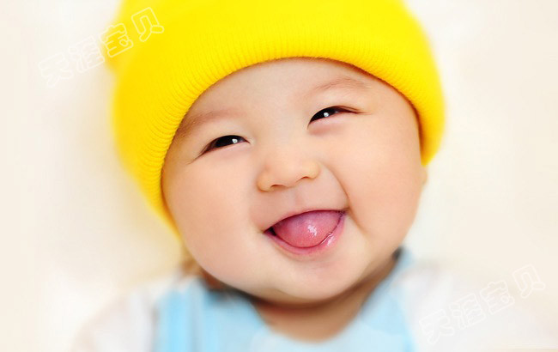
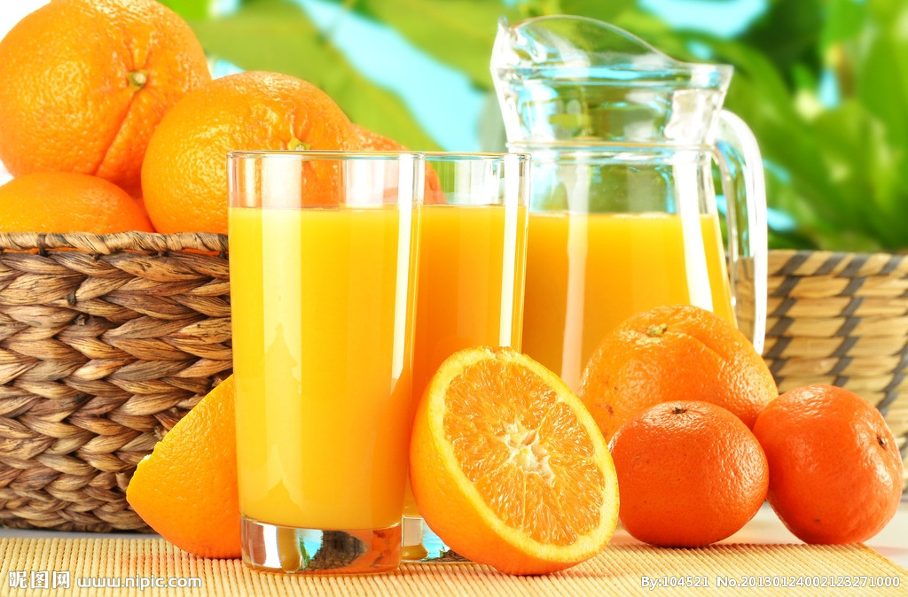
让学习像喝橘子水一样……

Slide 2
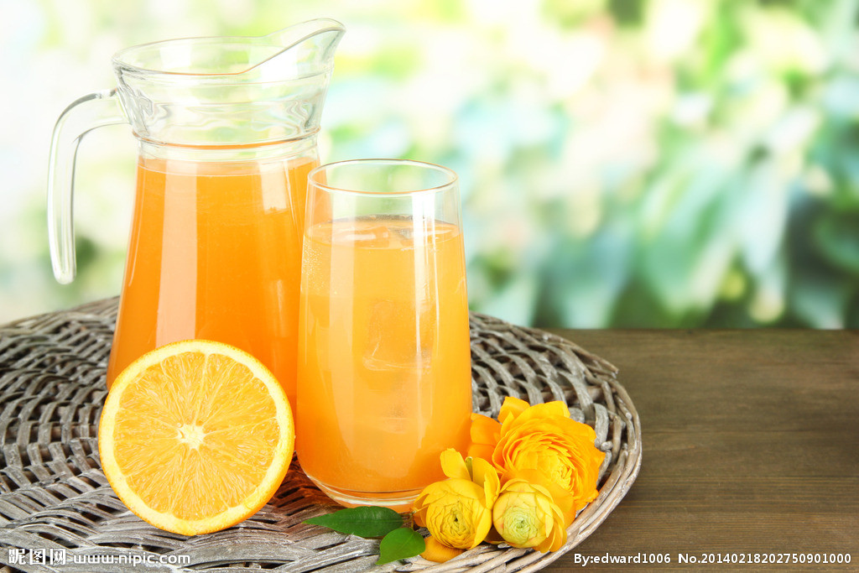
为什么我会喜欢去做？
桔子水效应

Slide 3
  我们在日常学习过程中记忆的是什么？是知识点吗？是表述知识点的那些词语吗？实际情况复杂得多。
  我们以为大脑记录信息是记住了一些事件的过程，好像是记住了一个故事的情节，和一些文字性的内容，比如说“爸爸带我去动物园了”。但实际上不是这样。大脑里的记忆，是与某件事相关的整体感觉，包括：去动物园的心情、看到了什么动物、是什么颜色的……这件事是以全面的方式记录下来的，而不像我们想像的，仅仅是“我在七岁去过动物园”这句话。这句话只含有几个Byte的信息，但是真实的记忆容量是很大的，能达到好几百G。这件事记忆远远不是“我去了动物园”这句话这么简单。

Slide 4
  举个例子来说，当我问一个成年人：“你喜欢喝橘子水还是苹果汁？”他告诉我说：“我喜欢喝橘子汁，我不喜欢喝苹果汁。“追述回去是怎么回事呢？原来小时候他跟爸爸一起去动物园，玩得非常非常开心，看到了大象猴子老虎，在非常开心的时候，爸爸给他喝了一杯橘子汁。爸爸还对他说：“你今天玩的开心吧！渴了吧，来喝点橘子水吧！”因此他长大以后都爱喝橘子水。他对橘子水的记忆里头，除了有“我爱喝橘子水”这几个字以外，更多的是喝橘子水那个时候的情绪、记忆、感觉等等所有的内容。
  而和苹果汁有关的情绪记忆正好相反。有一天他被爸爸冤枉了，还打了他一顿。打完了之后冤枉他了，爸爸为了安慰他就说：“说别哭了别哭了，喝杯苹果汁吧！”结果呢，他对苹果汁的记忆是非常差的，以后也不爱喝苹果汁。

Slide 5
  这个例子就是简单的向大家表明，我们大脑的学习和吸收信息的时候，的确是跟着感觉和情绪一起收录进来的。
  当我们情绪感觉很好的时候，比如说感到平静、喜悦、开心、放松等等，我们的身体里头会分泌血清素、多巴胺、内啡肽。这些激素有利于放松，提高学习效率，促进积极思考。如果我们感到紧张和焦虑，这些激素就不会分泌。而这些激素是有利于人们放松下来，去吸收信息、去思考做判断的，因此往往在好的的情绪感觉下，人们的学习效果就会好，反之则差。
  从这一点那就引发到学习中间一个很重要的事情，就是我们在学习的时候，如果能保持放松喜悦开心的状态，学习效率是最高的。

Slide 6
  那么会有人会问，我怎么会觉得被爸妈骂老师骂了，非常有压力，或者第二天要考试了更紧张的时候，我反而学习效率更高一些，这是怎么回事呢？
  这里头有一个误解。当你被爸爸妈妈老师骂了，明天要考试了，充满了压力的时候，这个情况只是促使你坐在板凳上不出去玩儿了，愿意捧起书来看了，愿意做学习这个动作了，因此那只是增加了学习时间而已。

Slide 7
  但是如果你坐在那个地方，感觉到压力很大，很焦虑，甚至很愤怒，根本看不进去书，实际上学习效果还是很差。只是很多时候，你愿意坐下来了，最后慢慢地把书看进去了，放松了，感觉到学习的喜悦了。这个时候学习效率就提升了。
  在考试的压力下、家长的压力下会出现两种情况：一种情况是孩子读进去了，成绩很好。另一种情况是孩子坐在那个地方，人在心不在，最后什么也做不出来。

Slide 8
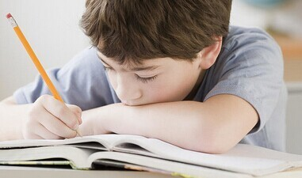
讨论探究：
1、什么是“橘子水效应”？
2、橘子水效应说明了什么？
3、谈到学习这个话题，你通常的情绪感受是什么？
4、如何用“橘子水效应”解释学习吃力、辛苦、低效？
5、如何利用“橘子水效应”让我们学习得更轻松高效？

Slide 9
橘子水效应的生理基础
压力紧张： 肾上腺素
皮质醇
为了应付：拼命、逃命。
人的能力：
战斗、逃避
大大降低：思考、未来策划、学习、记忆、消化
放松：血清素——能集中注意力，能思考
（学习的条件）
开心：内啡肽——无忧累，想重复
（持续学习的条件）
积极：多巴胺——积极争取，想新方
法，追求突破（成功并长久学习的条件）

Slide 10
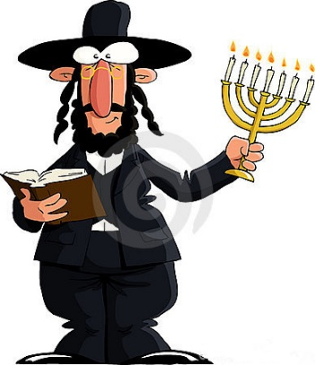
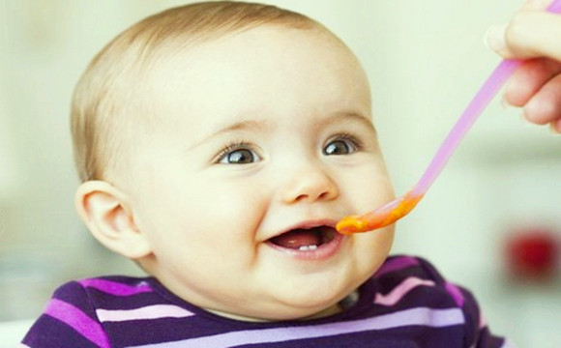
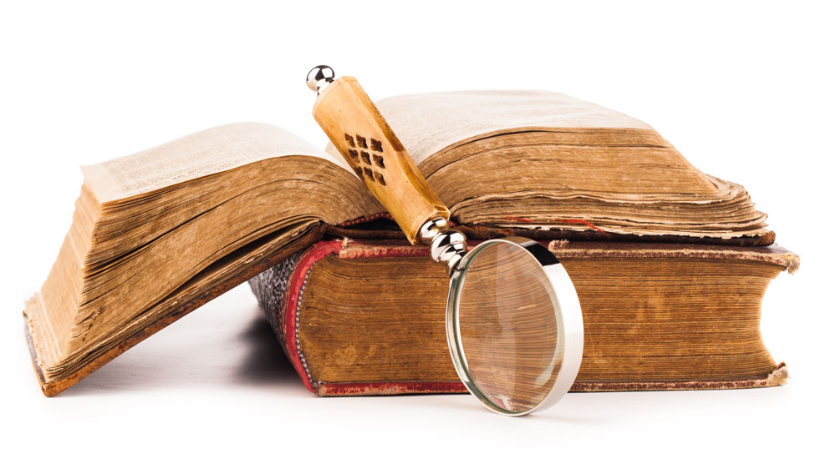
聪明的犹太人做了什么？

Slide 11
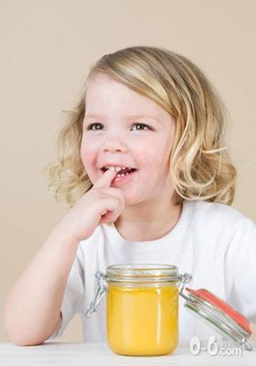
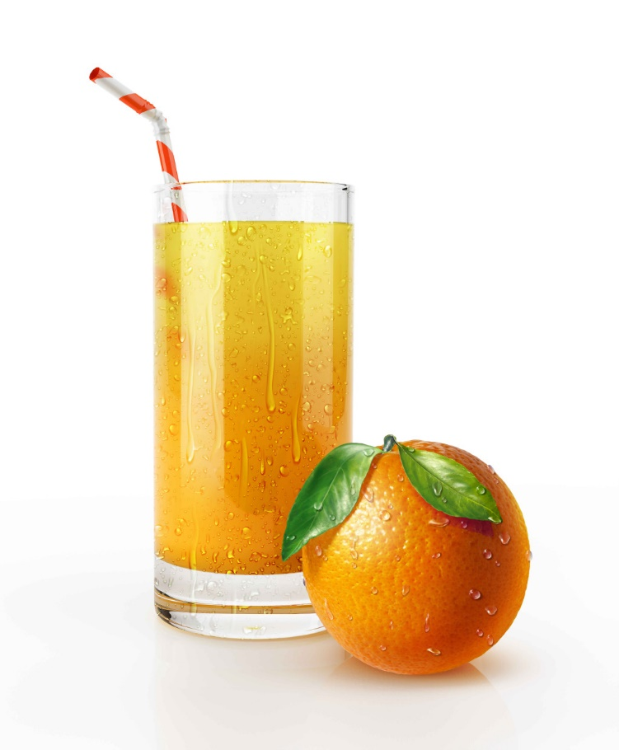
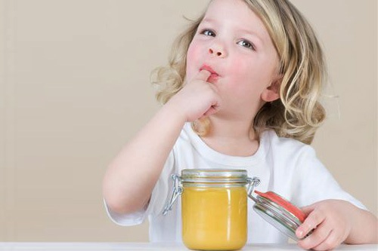
让学习像喝橘子水一样……

Slide 12
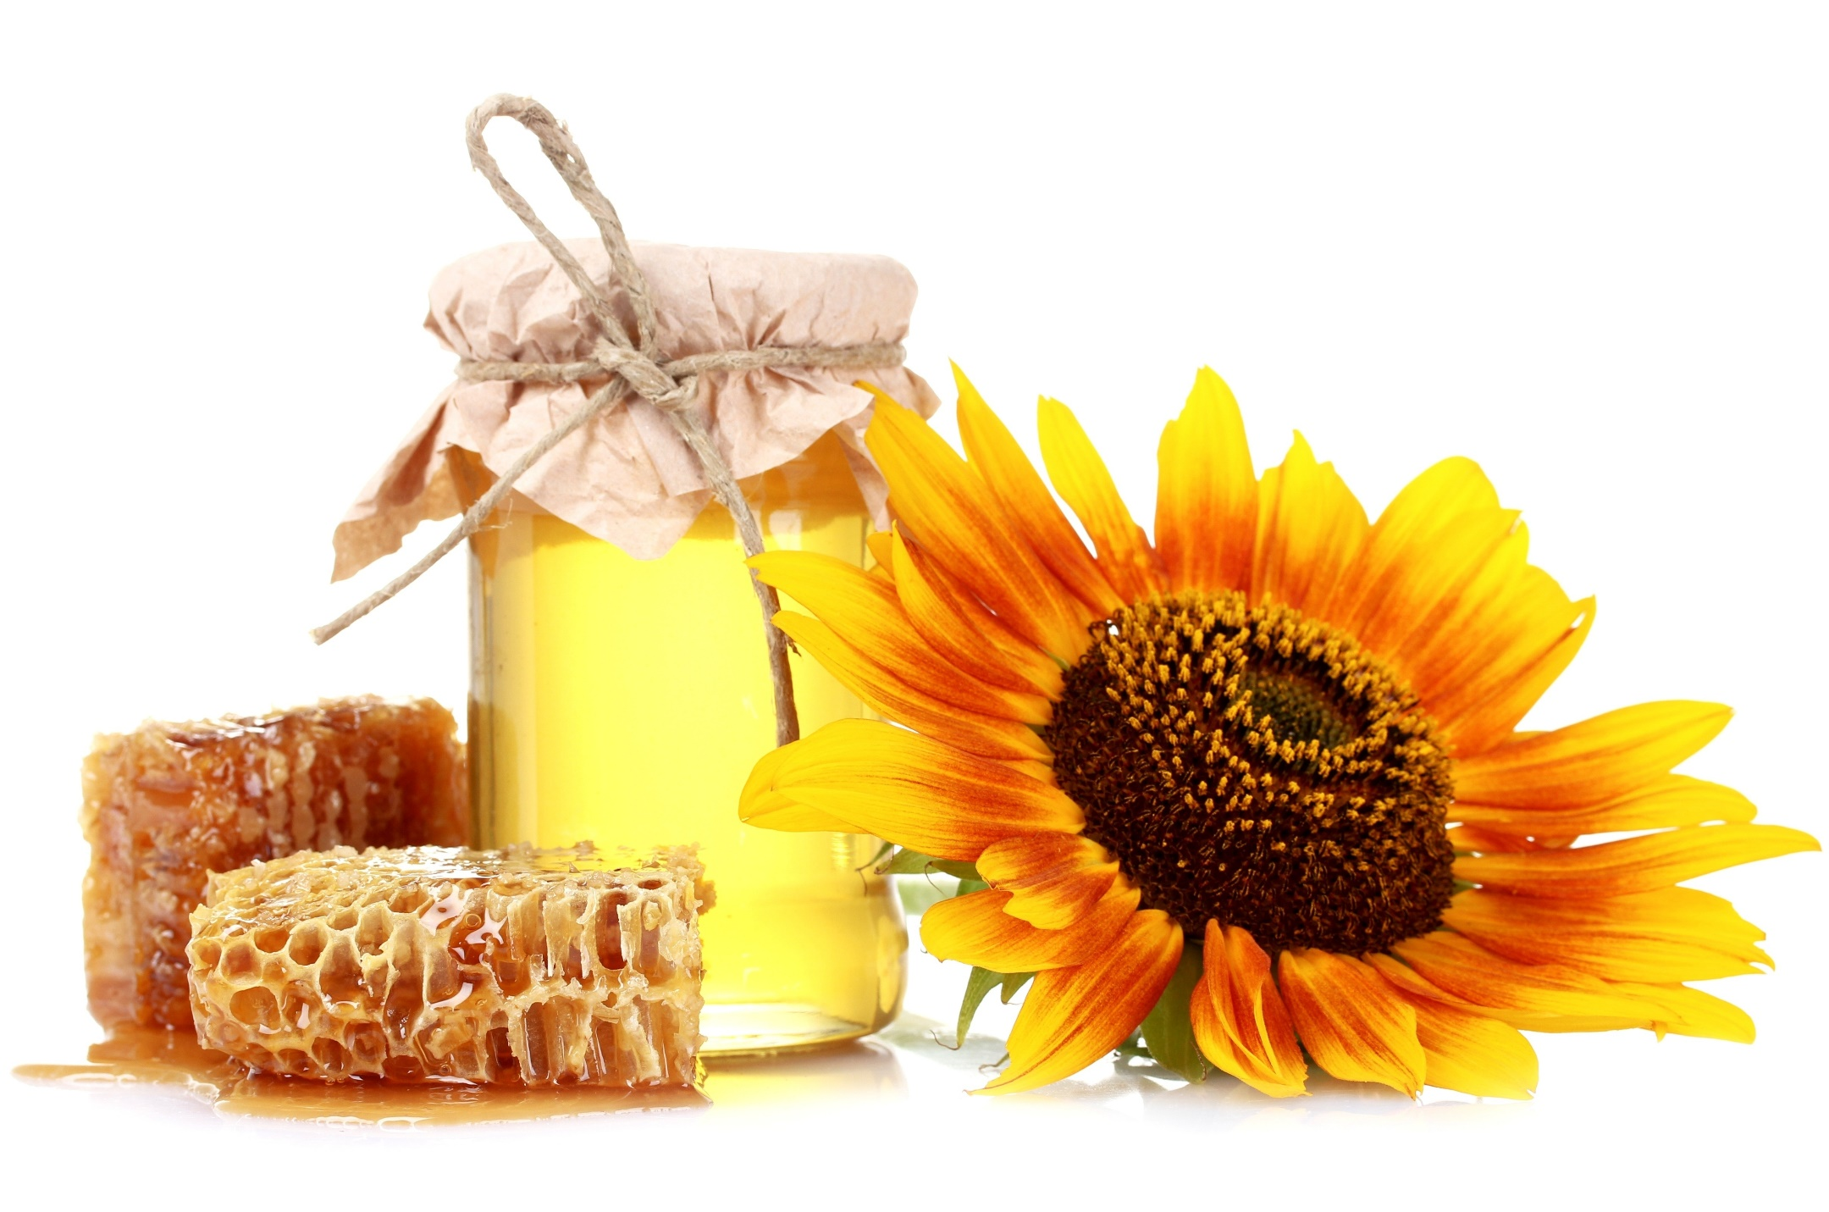
让学习像喝橘子水一样……
学习可以是轻松高效的，我们可以不断的去寻找方法，让我们更开心更放松的学习，高效的学习。

